Slide 1
AUO數位體驗實驗室
徐碩文 Shuowen Hsu
2021.06.29

Slide 2
Agenda
觸覺回饋與場域
台大產學計畫 - 超音波觸覺
Notes:
今天會介紹目前數位體驗實驗室研究方向，主要會是與觸覺回饋相關的題目，跟他在場域的應用。
另一部分是近期預計合作的產學計畫內容，是與超音波觸覺相關的

Slide 3
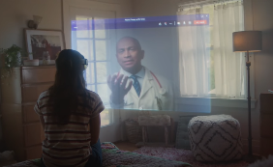
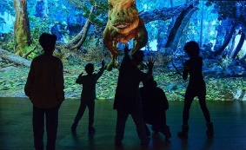
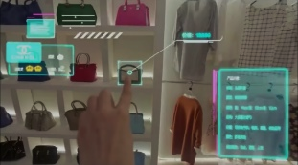
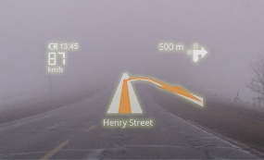
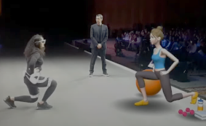
觸覺回饋與場域
智慧醫療
智慧教育
智慧零售
智慧車載
智慧長照

Slide 4
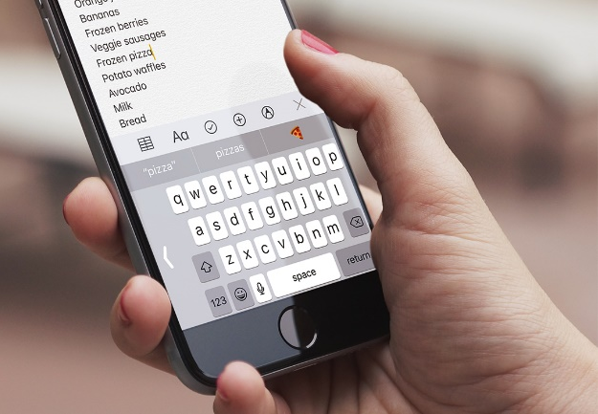
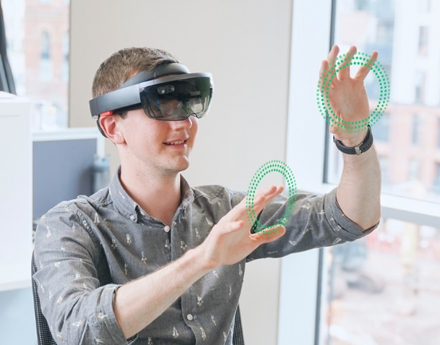
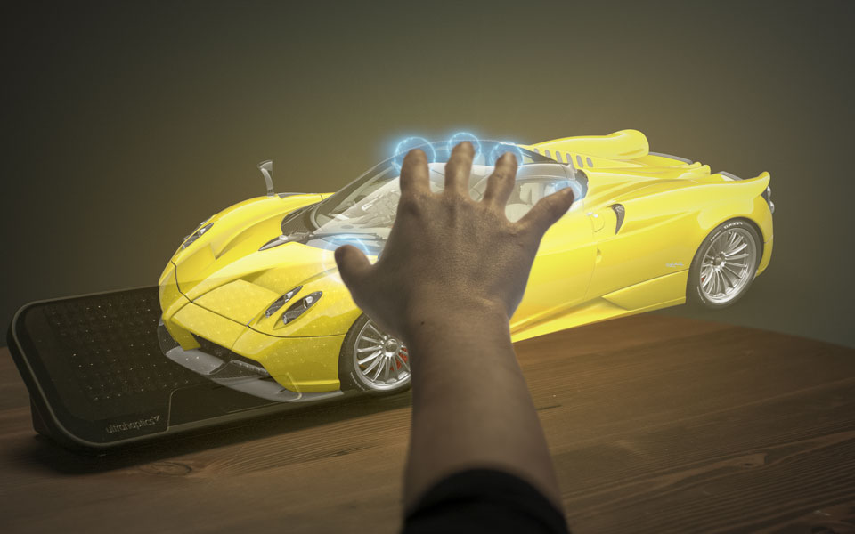
觸覺回饋的發展
運用各式裝置模擬與真實世界互動時的觸覺感受，搭配VR場景提升體驗的真實感及娛樂性
利用觸覺回饋模擬更貼近真實的經驗，幫助使用者理解情境，同時創造更具沉浸感的虛擬體驗。
Notes:
數位體驗越來越多元，從手機到ARVR等虛擬實境，都是以人與真實世界的互動為基礎，去設計使用者界面，使之易於學習，初學者快速上手 目前大多介面都以視覺、聽覺回饋為主，偶有震動作為觸覺回饋。
因此觸覺仍有較多發展潛力，利用觸覺回饋模擬更貼近真實的經驗，幫助使用者理解情境，同時創造更具沉浸感的虛擬體驗。

Slide 5
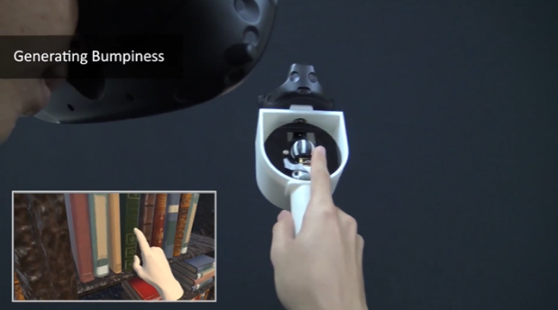
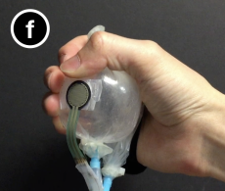
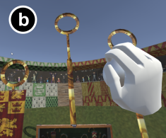

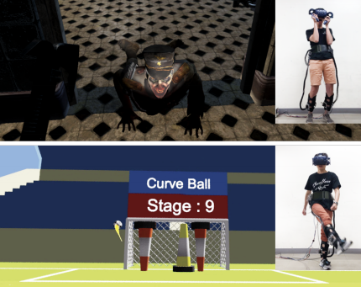
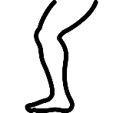
穿戴式裝置
透過穿戴裝置，細緻地模擬各種觸覺感受
RollingStone
PuPoP
指尖摩擦+正向壓力: 模擬指尖滑過物品
手掌正向壓力:
模擬手握不同形狀物品
Gaiters
腿部皮膚推移: 模擬踢出不同方向的球
Notes:
已有創新學術研究探討各式的觸覺感受，許多會應用在虛擬實境，讓整體體驗更真實。
這些研究多以改造穿戴式裝置、或手持控制器為主，來提供觸覺回饋，

Slide 6
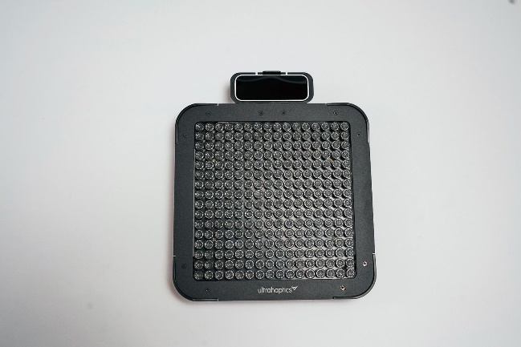
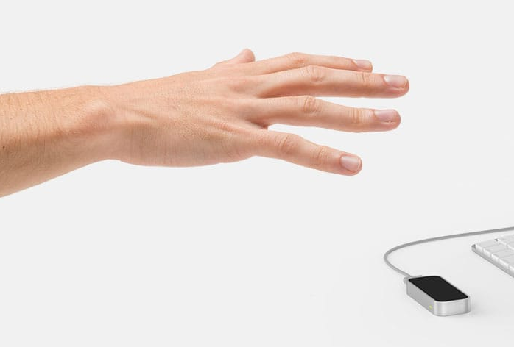
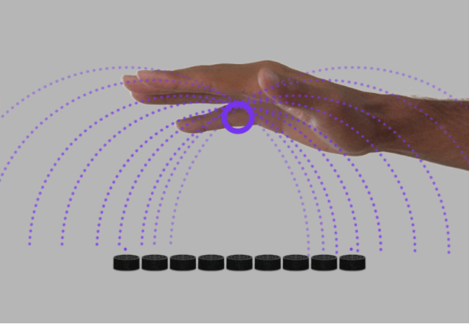
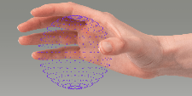
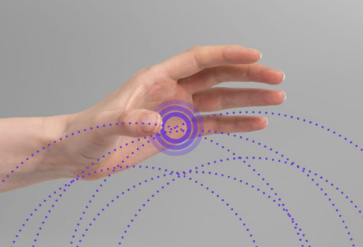
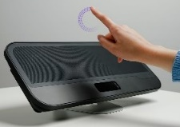
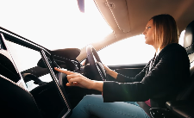
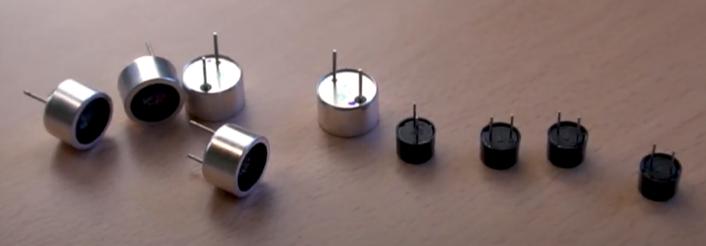

超音波震動
用手勢偵測模組及超音波震動，進行介面控制，無須接觸實體介面。
Leap Motion 手勢偵測模組
Stratos 超音波觸覺回饋
Stratos Explore
超音波觸覺模組
用Leap Motion偵測手勢進行控制，並用Stratos產生超音波讓共振焦點位於掌心，提供非接觸式的觸覺回饋。
Murata 超音波傳感器*256顆
Notes:
另有一種可以提供非接觸的觸覺回饋，是以超音波震動的方式，讓人手無須穿戴或握持其他物品，就可以有觸覺感受

Slide 7
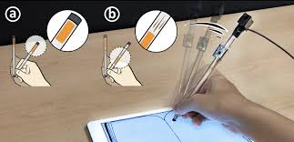
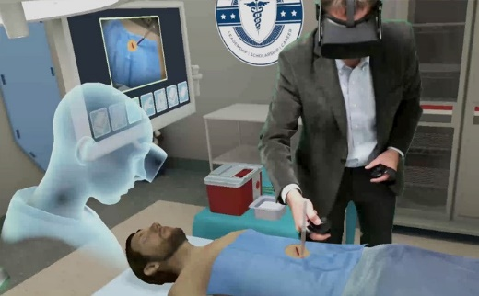
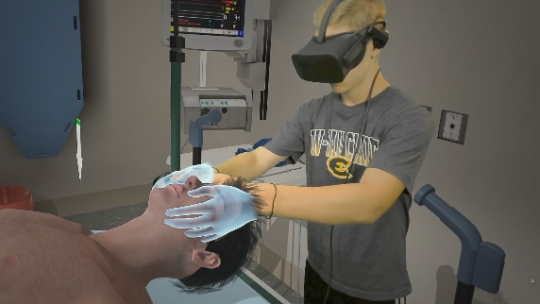
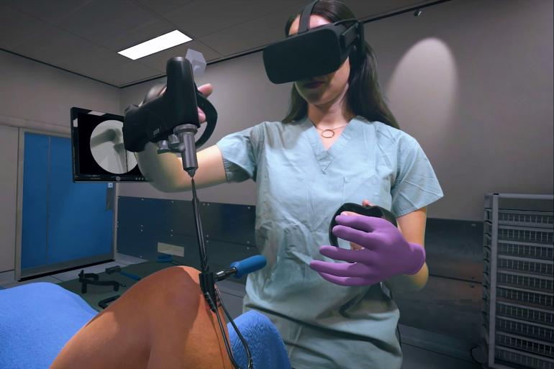
智慧醫療
取代不可逆操作的演練教學，提升教學效率及降低成本
手術刀切劃
插管練習
骨骼鑽孔
醫護學習
在虛擬環境中以震動回饋提示動作的正確性，進行不可逆的操作時(注射、切劃，鑽孔)，代替傳統的人偶教學。
接觸點在正確路徑時，小幅震動模擬真實接觸時的摩擦力；偏離路徑時大幅震動代表警示。
Notes:
因為近年友達積極發展場域經濟，所以有先設想觸覺回饋在各場域的使用情境
醫療場域上，已有VR的虛擬教學，加上觸覺回饋提示動作的正確性，代替傳統 人偶教學。
同樣的也可以應用在插管或是骨骼鑽孔，觸覺回饋可以為這些虛擬教學增添真實感。

Slide 8

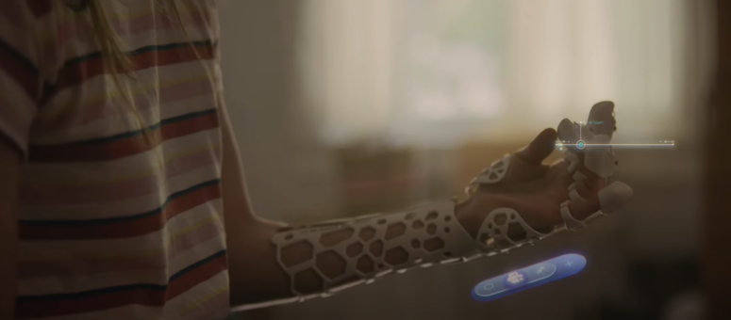
智慧醫療
搭配穿戴裝置，接收活動數據並遠距指導復健
穿戴裝置感測病患施力位置，接收運動數據；醫生以震動點出所指部位進行溝通
醫囑指導
穿戴裝置接收日常活動數據；並由觸覺回饋提示運動位置的正確度進行醫囑指導。
Notes:
另一方面，可以用應用在遠距的問診及醫囑指導。例如途中的穿戴裝置可以接收使用者日常活動的數據提供醫師參考，醫師也可用震動點出特定關節部位與患者進行溝通

Slide 9
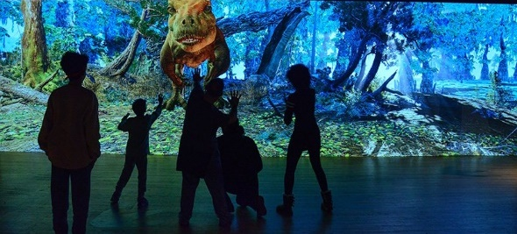
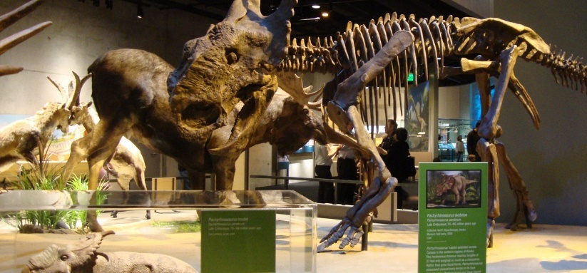
智慧教育
重現古代生物樣貌，與展品進行互動
博物館古生物展示
僅供觀賞的標本缺乏真實感，以虛擬實境(視覺)+震動(觸覺)讓觀者近一步觸摸古生物，進行互動。
與動物接觸時產生震動，並以不同頻率、強度的震動表示不同的動作(衝撞、聞嗅)。
Notes:
智慧教育方面，則可以應用在博物館觀展的情境。
由於博物館許多展品是不可觸摸，缺乏互動感。如果可以透過VR立體視覺加上不同頻率或強度的震動，去讓參觀者觸摸展品，或是與古生物互動，可以更提升整體觀展體驗

Slide 10
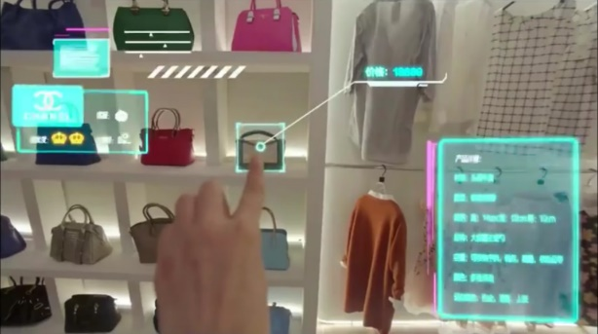
智慧零售
以震動、滑動速度及壓力，在指尖模擬觸摸不同商品材質
模擬觸感
以不同震動大小、轉速及正向力，模擬觸摸不同材質商品。
Notes:
在零售方面，如果應用在線上購物，則可以震動大小及加在手部的正向力，去模擬粗糙、細滑等不同的材質觸感。觸感可能不會百分之百的重現，但可以讓整個購物體驗更有趣。

Slide 11
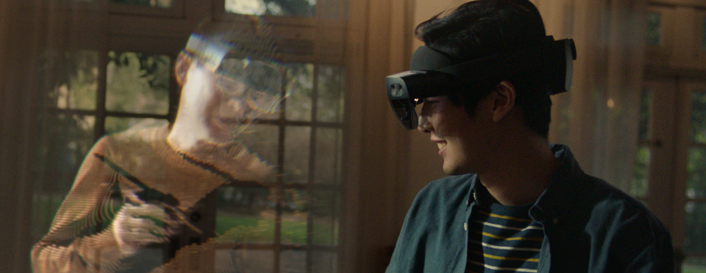
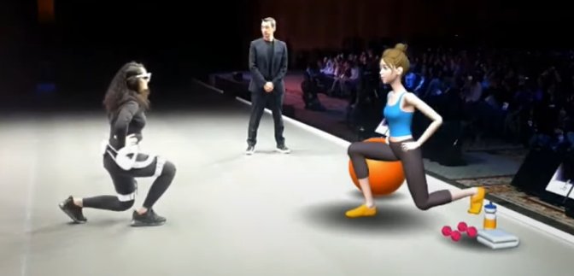
智慧長照
AR健身教練+外骨骼裝置陪伴運動，延緩退化
AR運動陪伴
健身教練以AR形式出現，陪伴長者進行例行運動，減緩身體退化。外骨骼裝置可提供支撐，協助活動。
健身結束後，外骨骼裝置將運動數據分析，並建議使用者可以如何調整姿勢。
Notes:
最後是應用在長照部份，圖中是以AR眼鏡搭配外骨骼裝置使用，陪伴長者進行例行性的運動。
AR會出現虛擬教練，外骨骼則提供支撐並記錄活動數據，運動結束後數據會回傳至手機進行數據分析，並由虛擬的健身教練建議如何調整姿勢。
以上，是預先設想觸覺回饋可以在場域中的應用。

Slide 12
台大 Robin Lab 產學合作計畫
Notes:
接下來我們近期會有一個產學合作計畫

Slide 13
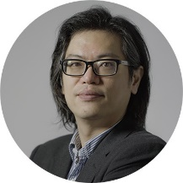
現職
國立台灣大學 資工系/網路與多媒體所 特聘教授
國立台灣大學 資訊管理學系暨研究所 教授
台灣人機互動學會常務監事
國立台灣大學創意創業學程主任
國立台灣大學 EiMBA 執行長
國立台灣大學 IoX 創新研究中心副主任
國立台灣大學管理學院副院長
學歷
博士 日本東京大學情報科學
碩士 國立臺灣大學資訊工程
學士 國立臺灣大學資訊工程
陳炳宇 教授 Robin
經歷
2012/10 - 2016/1 Intel-台大創新研究中心 副主任
2007/8 - 2011/7 國立台灣大學資訊管理學系暨研究所 副教授
2003/8 - 2007/7 國立台灣大學資訊管理學系暨研究所 助理教授
研究領域
人機互動、觸覺回饋、電腦圖學、影像處理、多媒體系統
Notes:
預計合作的實驗室是台大資工系的陳炳宇教授，專門研究人機互動領域 做過很多觸覺相關的研究

Slide 14
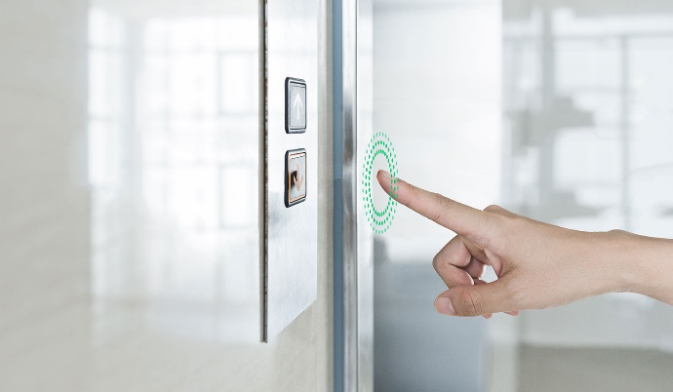
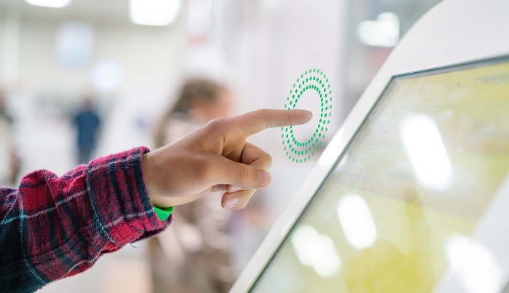
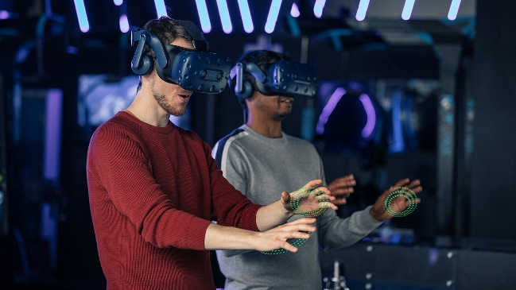
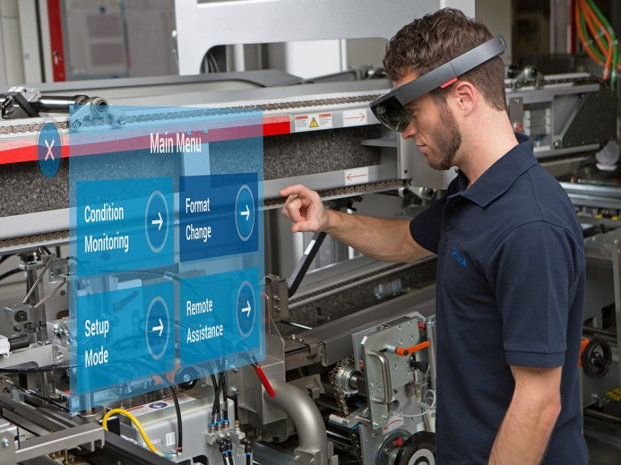
非接觸式觸覺-超音波
衛生、直覺的介面控制
觸控面板
減少接觸可減少病毒傳播。觸控面板以「觸碰」產生觸覺回饋，若利用超音波的震動，便可在無接觸的情境下告訴使用者「點擊到了」。
不需要手握控制器的AR/VR體驗
常見的AR/VR情境中，使用者需手握控制器以操控介面，並從控制器得到觸覺回饋。
使用 手勢偵測+超音波觸覺 ，用手勢更直覺的進行互動，並且得到更接近真實的感受。
Notes:
優點為無須觸碰到面板，即可完成有觸覺感受的互動
另一方面，去除了傳統穿戴裝置對沉浸感的干擾，獲得更貼近真實的數位體驗

Slide 15
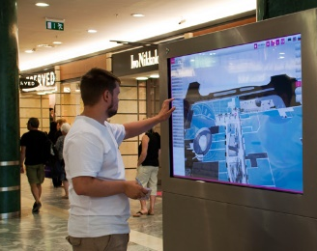
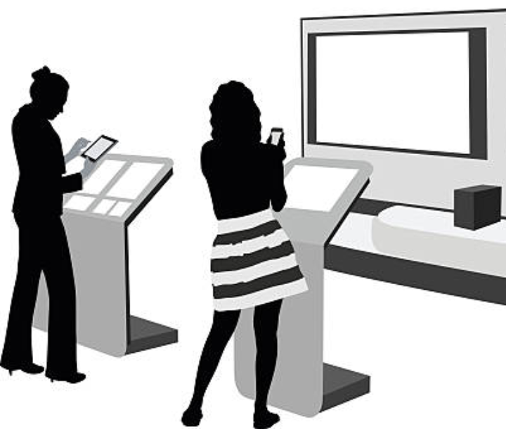
計畫主題
應用於零售場域具發展潛力
零售場域: 公共看板螢幕/導覽指南
Leap Motion 手勢偵測模組
Stratos Explore
超音波觸覺模組
Murata 超音波傳感器*256顆
Notes:
應用於 零售場域的公共看板或導覽指南更有發展性

Slide 16
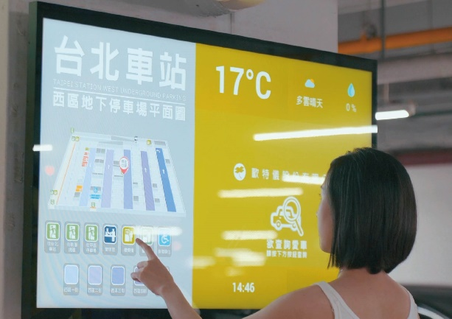
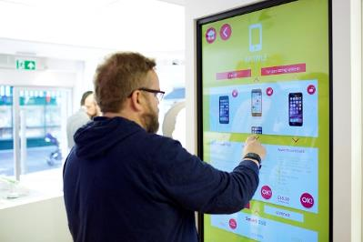
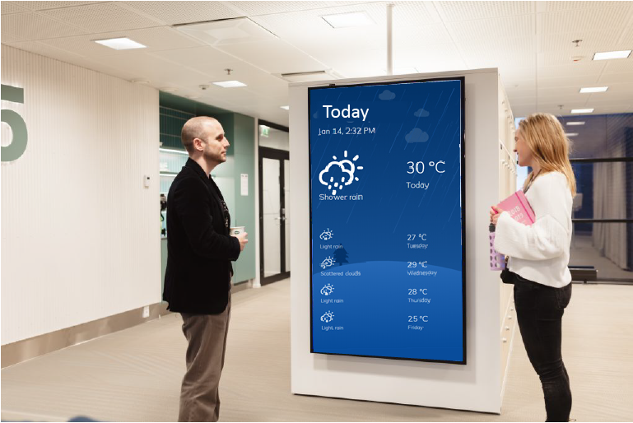
超音波觸覺 – 公播系統
除了手部觸覺回饋，更希望進一步探索較大面積的觸覺感受
公播系統 切換頁面
使用者藉由浮空手勢與介面互動，無須觸碰螢幕，進行頁面切換、點選，並有觸覺感受
產品形態呈現
感受畫面中商品的型態，得到更多的商品資訊
公播系統 天氣預報
提供較大面積的(上半身)觸覺回饋，如感受到下雨、打雷震動，提供新穎的體驗
Notes:
使用情境規劃為 公播系統看板，希望將超音波觸覺應用在公播看板介面的互動。
- 具體的情境是像在車站導覽面板，人流較多的公共場所，使用者可以浮空的用手勢切換頁面或點選按鈕，避免直接接觸面板，且有觸覺感受
- 或是看板呈現新商品的影像時，同時可以讓使用者觸摸到商品的形體，提供更豐富的商品資訊
- 也希望進一步的做出較大面積的觸覺回饋，像是公播看板有時會播放天氣預報，可以讓觀者感到類似雨點打到身上的感覺，提供更新穎的數位體驗

